Slide 1
Java로 그림그리기
92313714 함근희

Slide 2
목차
1. JPanel?
2. 그림판 기능
3. 그림판 코드

Slide 3
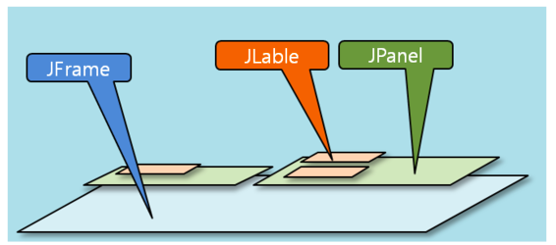
JPanel이란?
“조각난 프레임”
프레임에서 레이아웃 적용과 각종 UI 배치들을 JPanel에서 다 할 수 있기 때문이다.
1. JFrame : 메인 프레임
2. JPanel : 보조 프레임 (페널이라고도 한다)
3. JLabel 등 각종 UI : 기능을 수행하는 컴포넌트

Slide 4
그림판에 필요한 기능
펜, 지우개, 전체 지우기, 색상 등

Slide 5
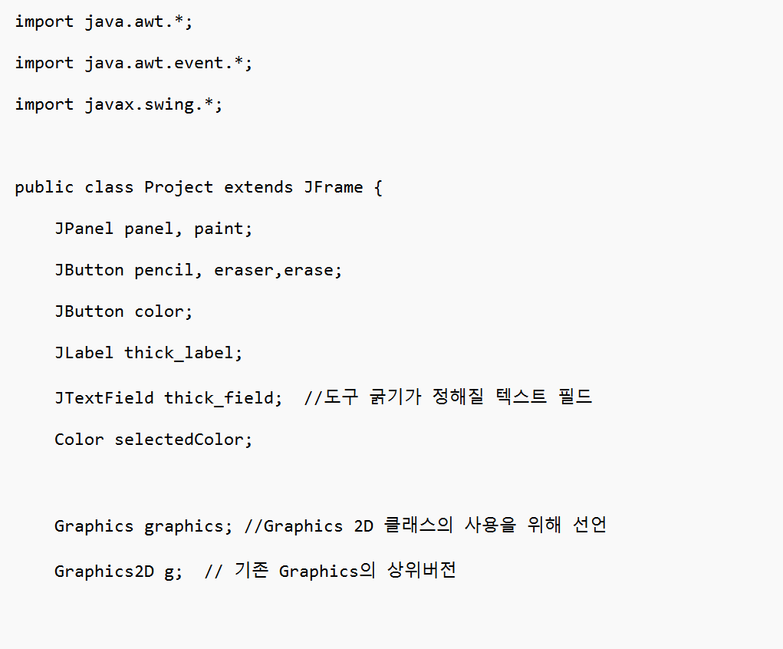
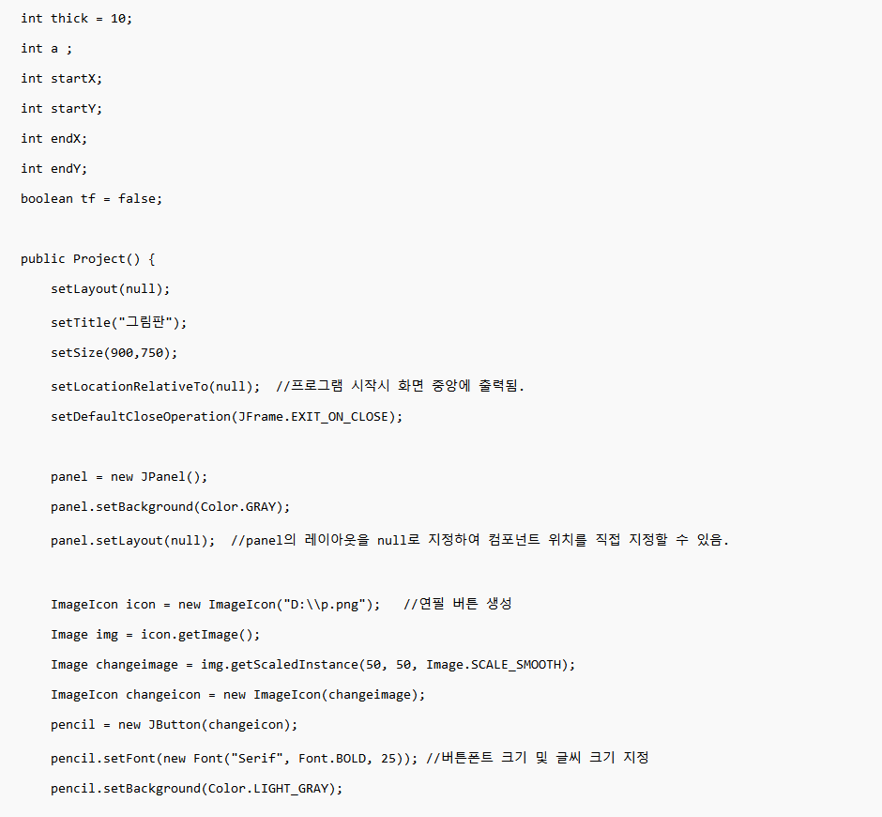

Slide 6
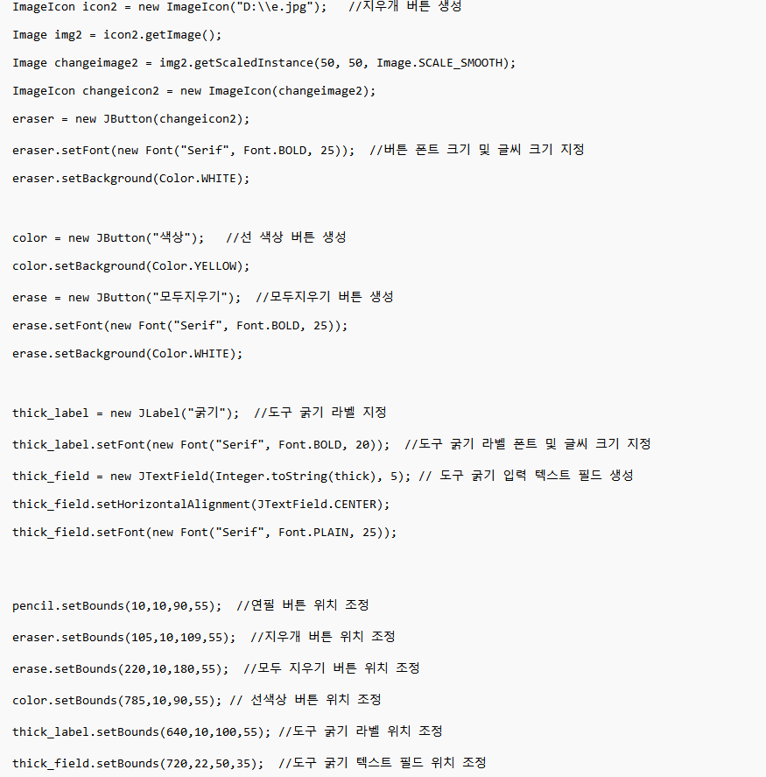
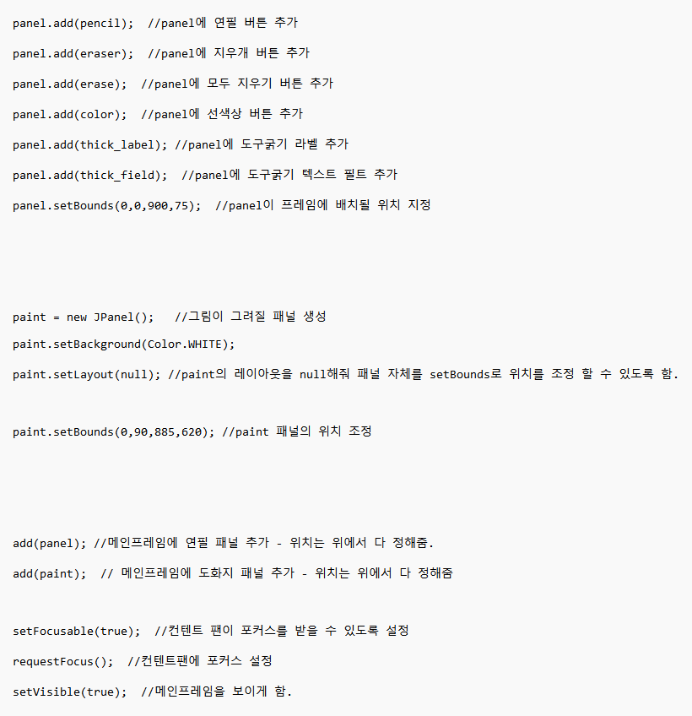

Slide 7
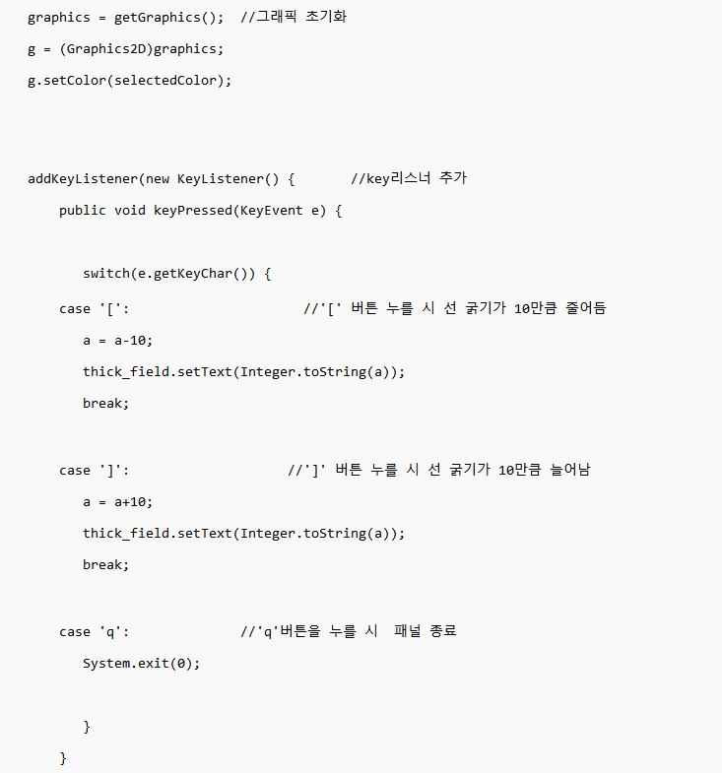
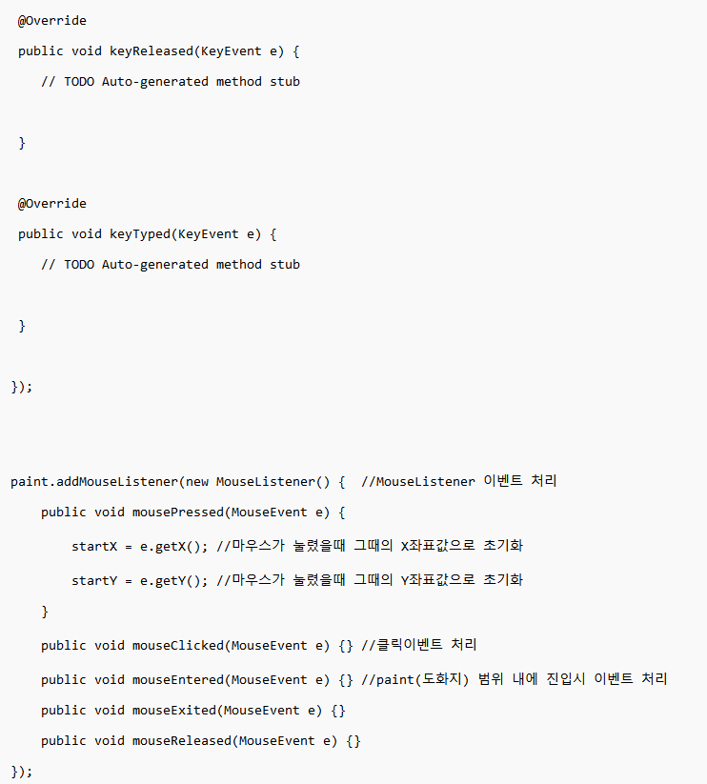

Slide 8
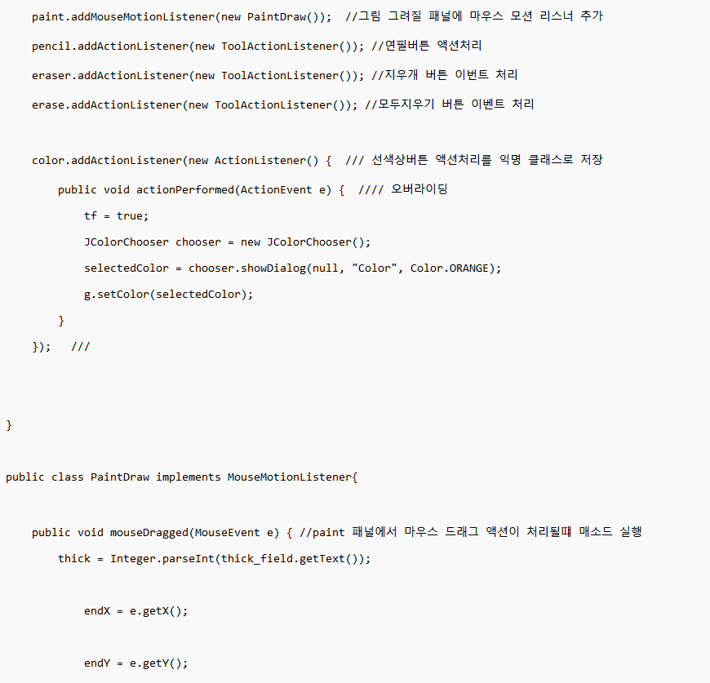
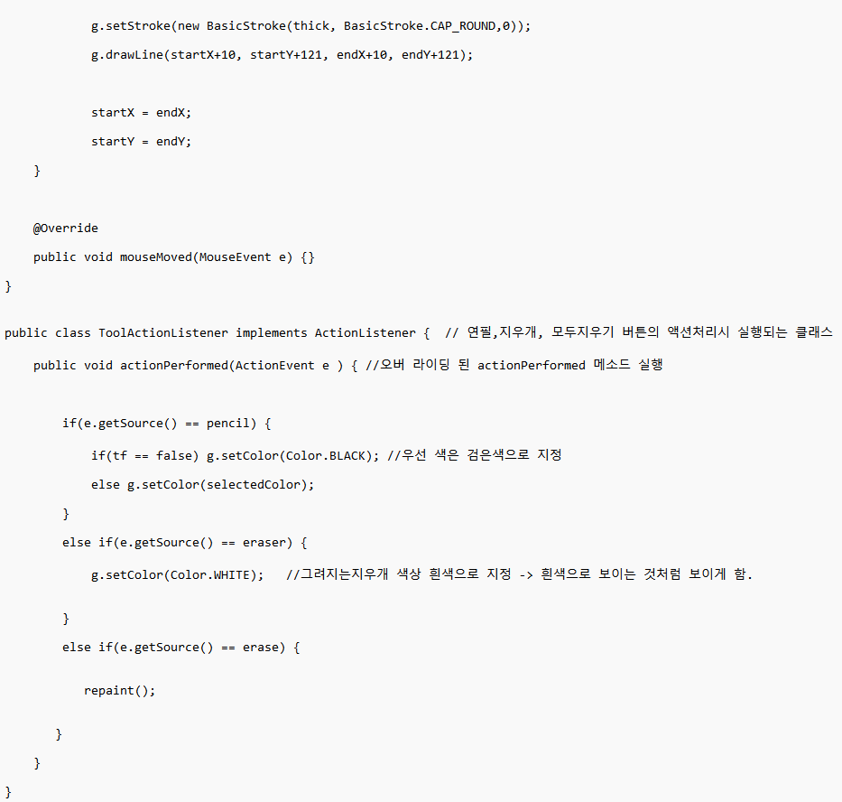

Slide 9
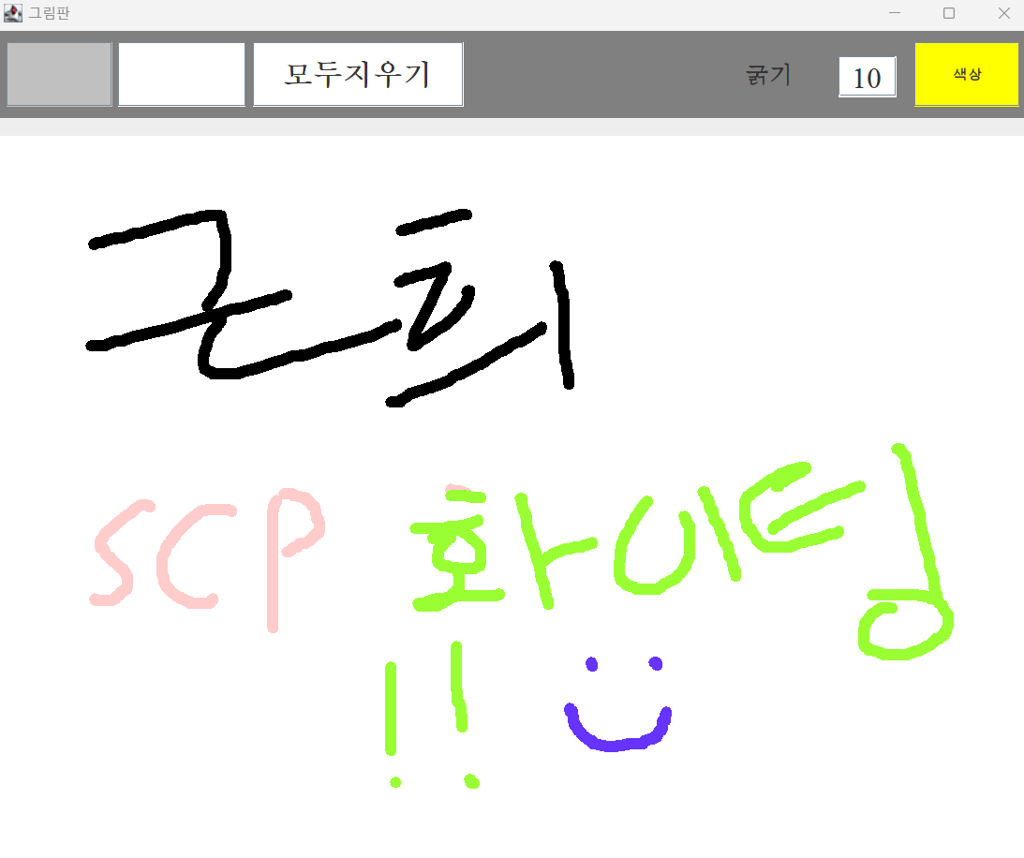
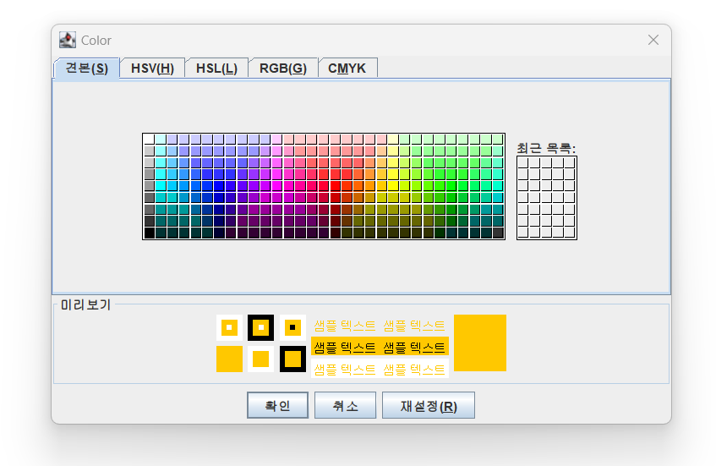
실행결과

Slide 10
감사합니다

